Slide 1
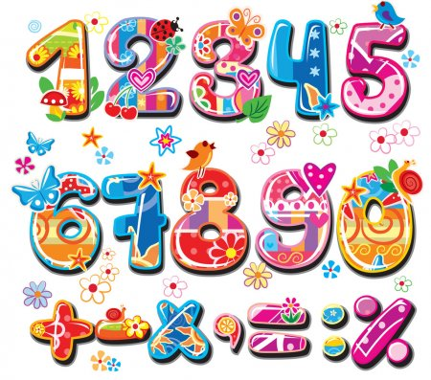
Українська мова
2 клас
Розділ 4.
Досліджую дієслова
Урок 80
Розпізнаю слова – назви чисел

Slide 2
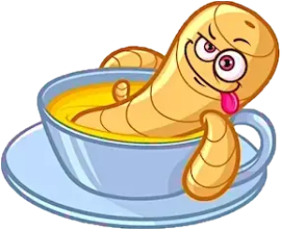
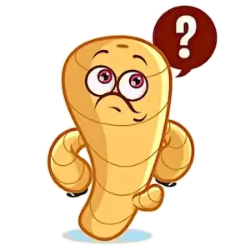
Налаштування на урок
Обери емотикон, який відповідає твоєму очікуванню від уроку
Щоб урок пройшов не марно,
Треба сісти рівно й гарно.
А щоб знання здобути,
Треба уважним бути.
Я з усім впораюсь
Я втомлюсь
Чекаю цікавий урок
Буде складно та не зрозуміло

Slide 3
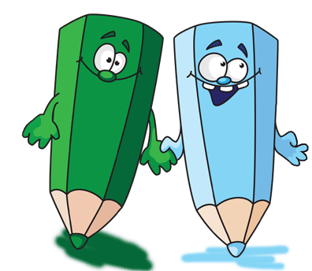
Відгадай загадку
Дерев'яний та довгенький,
Маю носик я гостренький.
На білому слід лишаю
І всіх діток потішаю.
Всяк школяр його шанує,
Бо він пише ще й малює.
Хто ж цей славний молодець?
Це, звичайно …
олівець

Slide 4
Повідомлення теми уроку
Сьогодні на уроці української мови ми познайомимось зі словами – назвами чисел; будемо вчитися ставити питання до них; знаходити слова – назви чисел в тексті.

Slide 5
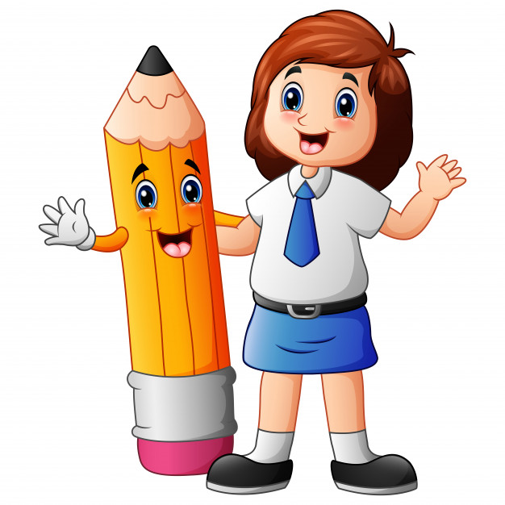
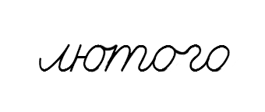
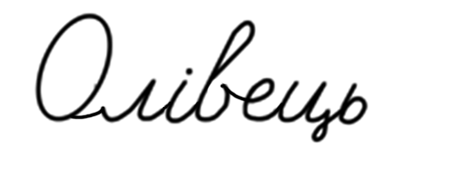
Хвилинка каліграфії
Запиши слово. Надпиши його звукову модель. Поділи на склади. Порахуй й запиши, скільки в ньому букв, звуків, складів
о = о – о =
Склади усно речення про олівець.

Slide 6
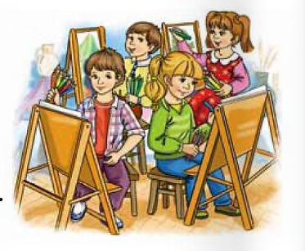
Друзі завітали до студії юних художників і художниць
Прочитай вірш і дізнаєшся, що вони там побачили.
У Михайлика в руці –
вісім різних олівців.
У його сестрички Соні –
голубий і два червоні.
У кирпатенького Жені –
півдесятка – всі зелені.
А в Олеся – без трьох десять.
Скільки будемо їх мати,
Як до купи всіх зібрати?
Федір Петров
Проведи дослідження!
Постав питання до виділених у вірші слів.
Поясни, що називають ці слова – предмети, ознаки, числа чи дії. Перевір себе за правилом.
Підручник.
Сторінка
98

Slide 7
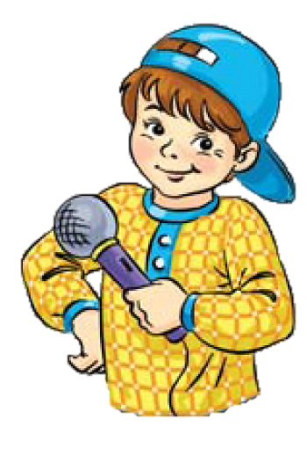
Перевір себе за правилом
Пам'ятка
Слова, які відповідають на питання скільки? називають числа.
У Михайлика в руці –
вісім різних олівців.
У його сестрички Соні –
голубий і два червоні.
У кирпатенького Жені –
півдесятка – всі зелені.
А в Олеся – без трьох десять.
Скільки будемо їх мати,
Як до купи всіх зібрати?
Федір Петров
Дай відповіді на запитання Щебетунчика
1. Скільки олівців тримав Михайлик?
2. Скільки олівців було в Соні?
3. Скільки олівців мав Женя?
4. А скільки олівців було в Олеся?
Підручник.
Сторінка
98

Slide 8
Прочитай речення. Запиши два з них за вибором.
Підкресли в записаних реченнях слова – назви чисел
Обчисли, скільки всього олівців було в дітей.
Підручник.
Сторінка
98

Slide 9
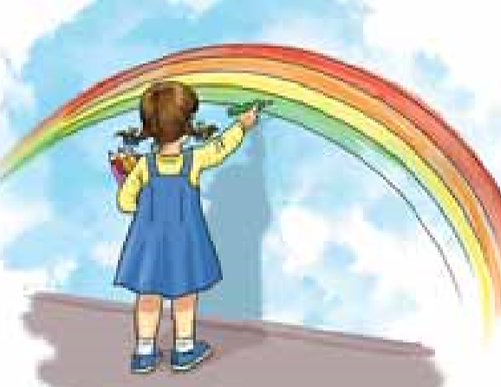
Читалочка хоче намалювати райдугу
Підкажи, скільки олівців їй треба взяти. Для цього прочитай вірш і встав пропущене слово-підказку.
Вийшла веселка на небо,
____ кольорів об'єднала:
червоний, оранжевий, жовтий,
зелений, блакитний і синій,
та ще й фіолетовий.
– Ви разом навіки! – сказала.
Олексій Катрич
сім
Знайди у вірші слова, близькі за значенням до поданих.
Райдуга –
помаранчевий –
голубий –
промовила –
Підручник.
Сторінка
99

Slide 10
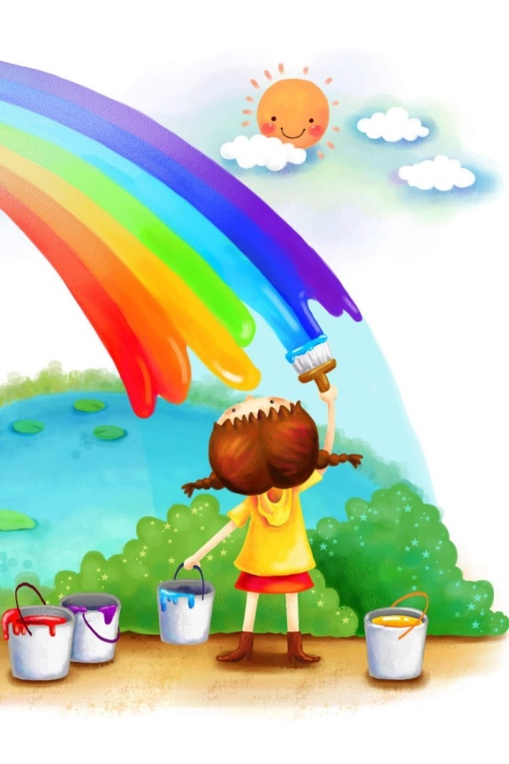
Запиши близькі за значенням пари слів
Визнач і підкресли пари іменників однією рискою, дієслова – двома рисками, прикметники – хвилястою лінією

Slide 11
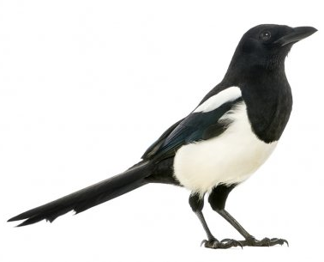
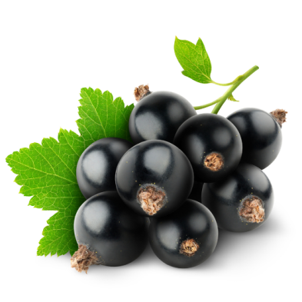
Родзинка заховала назви чисел у малюнках
Знайди їх. Для цього запиши назви малюнків. Знайди і підкресли в цих словах назви чисел за зразком. Зразок: місто.
Підручник.
Сторінка
99

Slide 12
Додаткове завдання
Напиши про райдугу текст (2-3 речення). Використай хоча б одне слово, яке називає число.
Підручник.
Сторінка
99

Slide 13
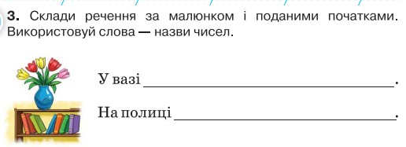
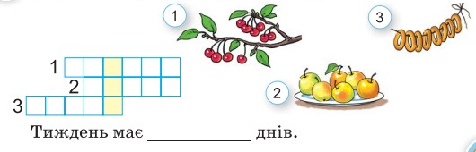
Робота в зошиті
1. Прочитай лічилку. Підкресли у виділених рядках слова – назви чисел.
2. Запиши відповіді на запитання. Підкресли слова – назви чисел.
3. Склади речення за малюнком і поданими початками. Використовуй слова – назви чисел.
Мені вісім років.
п’ять квітів.
шість книг.
У моїй сім’ї … осіб.
4. Запиши в кросворд кількість предметів на кожному малюнку. Слово – відгадку запиши в подане речення
д е с я т ь
ш і с т ь
в і с і м
с і м
Сторінка
Ст 53

Slide 14
Рефлексія «Імбирний настрій»
Обери емотикон, який відповідає твоєму настрою в кінці уроку
Я дуже втомився
Я з усім впорався
Все було легко та просто
Було складно та не зрозуміло

